Slide 1



Thứ…..ngày…..tháng…..năm…….
(Tiết 2)

Slide 2

02

Slide 3
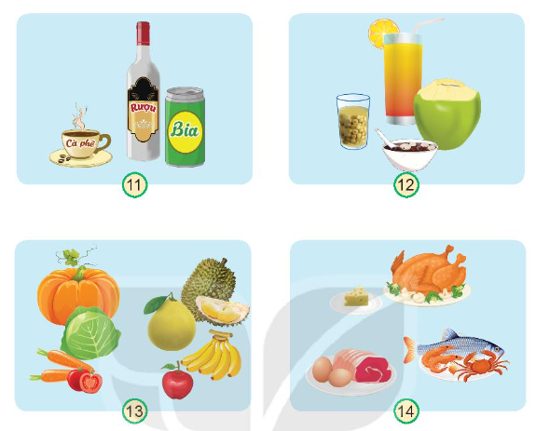
1. Quan sát các hình dưới đây và kể tên những thức ăn, đồ uống có lợi, không có lợi cho cơ quan thần kinh.
Có hại
Có lợi
Có lợi
Có lợi

Slide 4


Những thức ăn, đồ uống có lợi cho cơ quan thần kinh: thịt, cá, rau củ quả, nước ép, sinh tốt, các loại hạt, sữa, trứng,….
Những thức ăn, đồ uống không có lợi cho cơ quan thần kinh: nước ngọt, bim bim, đồ uống có cồn như rượu bia, đồ chiên nhiều dầu, đồ uống có ga,…

Slide 5

03

Slide 6
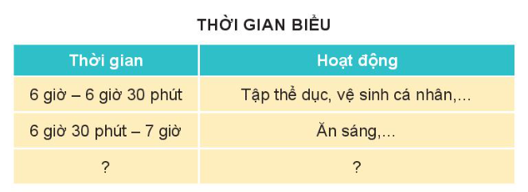
1. Lập thời gian biểu các hoạt động trong ngày của em theo gợi ý sau:

Slide 7

04

Slide 8

1. Em khuyên bạn điều gì trong các tình huống dưới đây? Giải thích vì sao em đưa ra lời khuyên đó.

Slide 9


